Slide 1



บทเรียนที่ 7
การสร้างรายงาน

Slide 2

สาระสำคัญ
การสร้างรายงานเป็นการนำข้อมูลจากตารางมานำเสนอในรูปแบบการพิมพ์ออกกระดาษเพื่อสะดวกในการใช้สารสนเทศที่ต้องการการออกแบบ สามารถออกแบบด้วยการออกแบบแบบด่วนหรือโปรแกรมช่วยสร้าง หรือการออกแบบในมุมมองการออกแบบด้วยตนเอง ขึ้นอยู่กับผู้ออกแบบต้องการ
สาระการเรียนรู้
1. ความหมายและรูปแบบการออกแบบรายงาน
2. การสร้างรายงานอย่างง่าย
3. การสร้างรายงานด้วยมุมมองการออกแบบ
4. การสร้างรายงานด้วยตัวช่วยสร้าง
5. การสร้างรายงานแบบ Blank Report
6. การสร้างรายงานแบบ Label

Slide 3
สมรรถนะประจำบทเรียน
1. แสดงความรู้เกี่ยวกับความหมายและรูปแบบการออกแบบรายงานใน Microsoft Access
2. มีทักษะการใช้เครื่องมือสร้างรายงานแบบต่าง ๆ ใน Microsoft Access
3. ประยุกต์ใช้การสร้างรายงานเพื่อนำเสนอข้อมูลในรูปแบบที่เหมาะสมตามความต้องการ
จุดประสงค์การเรียนรู้
1. อธิบายเกี่ยวกับความหมายและรูปแบบการออกแบบรายงานเพื่อการนำเสนอข้อมูลได้
2. ใช้เครื่องมือสร้างรายงานอย่างง่ายเพื่อนำเสนอข้อมูลในรูปแบบพื้นฐานได้
3. ประยุกต์ใช้การสร้างรายงานด้วยมุมมองการออกแบบเพื่อปรับแต่งรูปแบบการนำเสนอข้อมูลได้
4. สร้างรายงานด้วยตัวช่วยสร้างเพื่อเพิ่มประสิทธิภาพในการออกแบบรายงานได้
5. ประยุกต์ใช้การสร้างรายงานแบบ Blank Report เพื่อออกแบบรายงานตามความต้องการเฉพาะได้
6. สร้างรายงานแบบ Label เพื่อจัดทำฉลากหรือป้ายข้อมูลได้อย่างเหมาะสม
7. มีเจตคติที่ดีและความรับผิดชอบในการออกแบบรายงานที่มีความถูกต้อง ชัดเจน และตรงตามวัตถุประสงค์ ของการใช้งาน

Slide 4

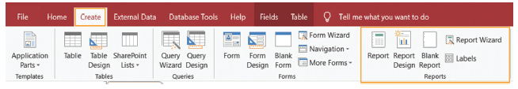
ความหมายและรูปแบบการออกแบบรายงาน
การสร้างรายงาน หมายถึง การนำข้อมูลจากตารางมานำเสนอในรูปแบบที่ต้องการ ซึ่งสามารถตกแต่งให้สวยงามด้วยข้อมูลรูปภาพสี รูปแบบให้มีความน่าสนใจตรงตามวัตถุประสงค์ของการใช้งานและสามารถนำเสนอในรูปแบบของการพิมพ์ การสร้างรายงานสามารถสร้างด้วยตัวช่วยสร้าง หรือในมุมมองการออกแบบได้
รูปแบบการออกแบบรายงานของโปรแกรม Microsoft Access การเริ่มต้นการสร้างรายงานเริ่มต้นด้วยการคลิก Ribbon Create จะแสดงกลุ่มคำสั่งต่างๆ รวมทั้งกลุ่มของรายงานซึ่งมีรายละเอียดดังรูป

Slide 5
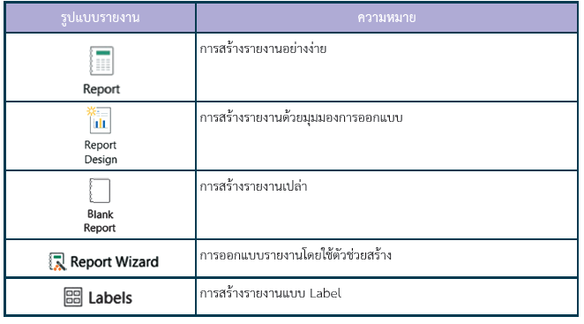
ความหมายและรูปแบบการออกแบบรายงาน
จากรูปจะแสดงกลุ่มการออกแบบรายงานมี 5 รูปแบบ ดังนี้

Slide 6
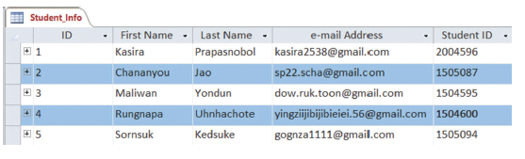
การสร้างรายงานอย่างง่าย
การสร้างรายงานอย่างง่ายเป็นการออกแบบได้โดยง่าย เพียงแต่ออกแบบตารางให้เรียบร้อย จากนั้นให้ปฏิบัติ
ตามขั้นตอนดังต่อไปนี้
ตัวอย่าง การสร้างรายงานอย่างง่าย ข้อมูลประวัตินักเรียนมีขั้นตอนดังนี้ 1. ออกแบบตารางและป้อนข้อมูลลงในตาราง Student_Info ดังรูป

Slide 7
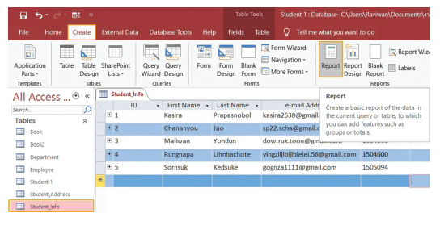
การสร้างรายงานอย่างง่าย
ตัวอย่าง การสร้างรายงานอย่างง่าย ข้อมูลประวัตินักเรียนมีขั้นตอนดังนี้ 2. ให้คลิกที่ชื่อตาราง Student_Info จากนั้นคลิกที่ Ribbon Create ตามด้วยคลิกคำสั่ง Report

Slide 8
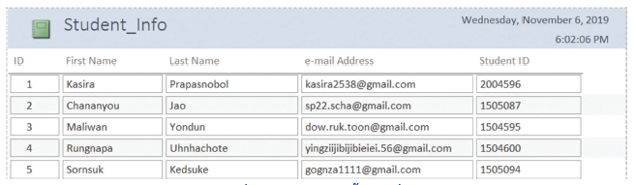
การสร้างรายงานอย่างง่าย
ตัวอย่าง การสร้างรายงานอย่างง่าย ข้อมูลประวัตินักเรียนมีขั้นตอนดังนี้ 3. จากขั้นตอนที่ 2 จะได้ผลลัพธ์ดังรูป

Slide 9
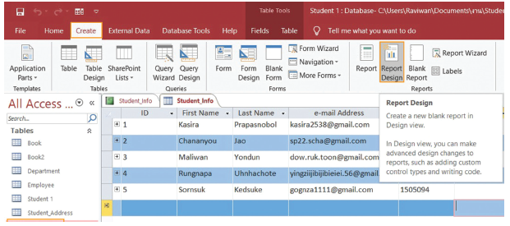

การสร้างรายงานด้วยมุมมองการออกแบบ
การเริ่มต้นใช้งาน คลิก Create ตามด้วย Report Design
1. Tabs คำสั่งสำหรับมุมมองการออกแบบมีฟังก์ชันที่เกี่ยวข้องดังรายละเอียดดังนี้

Slide 10
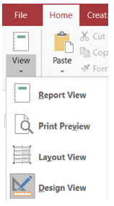
การสร้างรายงานด้วยมุมมองการออกแบบ
1.1 คำสั่ง View มีส่วนประกอบคำสั่งย่อยและรายละเอียดดังนี้

Slide 11
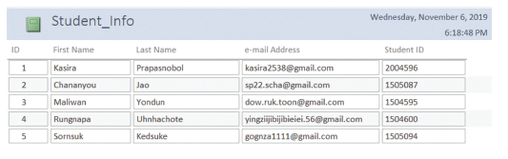
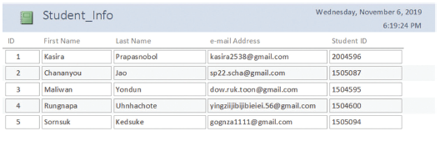
การสร้างรายงานด้วยมุมมองการออกแบบ
มุมมองรายงาน (Report View) จะแสดงหน้าจอรายงานที่นำเสนอจริงโดยที่มุมมองนี้ไม่สามารถปรับแต่งและแก้ไขได้
มุมมองก่อนพิมพ์ (Print Preview) จะแสดงผลลัพธ์เหมือนกันกับเมื่อผู้ใช้สั่งพิมพ์ออกเครื่องพิมพ์จริง ๆ

Slide 12
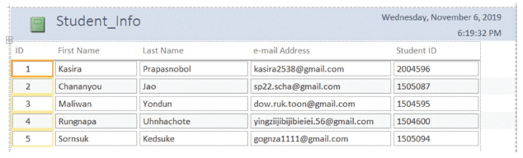
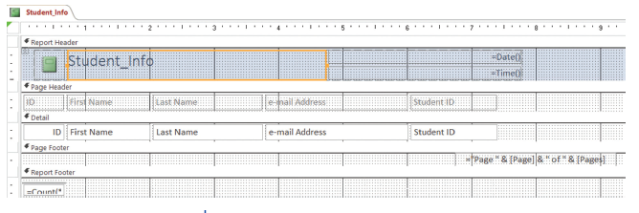
การสร้างรายงานด้วยมุมมองการออกแบบ
มุมมองเค้าโครง (Layout View) ใช้แสดงตัวอย่างผลลัพธ์ที่ได้จากการออกแบบซึ่งจะทำได้เร็วกว่าการดูผลลัพธ์ทั้งหมดและยังสามารถแก้ไขได้ด้วย
มุมมองก่อนพิมพ์ (Print Preview) จะแสดงผลลัพธ์เหมือนกันกับเมื่อผู้ใช้สั่งพิมพ์ออกเครื่องพิมพ์จริง ๆ

Slide 13
การสร้างรายงานด้วยมุมมองการออกแบบ
ส่วนประกอบของมุมมองการออกแบบประกอบด้วยรายละเอียดดังต่อไปนี้
ส่วนหัวของรายงาน (Report Header) จะแสดงข้อมูลที่ไม่มีการเปลี่ยนแปลงในทุกระเบียน เช่น ชื่อเรื่องสำหรับฟอร์ม โดยส่วนหัวของฟอร์มจะปรากฏที่ด้านบนสุดของหน้าจอในมุมมองฟอร์มและที่ด้านบนสุดของหน้าแรกเมื่อพิมพ์ออกมา
ส่วนหัวของข้อมูล (Page Header) เช่น ชื่อเรื่องหรือส่วนหัวของคอลัมน์ที่ด้านบนสุดของทุกหน้าที่พิมพ์ออกมา ส่วนหัวของหน้าจะปรากฏเฉพาะในฟอร์มที่พิมพ์ออกมาเท่านั้น
ส่วนรายละเอียดจะแสดงระเบียนต่าง ๆ (Detail) สามารถแสดงเพียงหนึ่งระเบียนบนหน้าจอหรือหน้ากระดาษ หรือแสดงหลายระเบียนให้พอดีกับหน้า
ส่วนท้ายของหน้าจะแสดงข้อมูล (Page Footer) เช่น วันที่หรือหมายเลขหน้าที่ด้านล่างสุดของทุกหน้าที่พิมพ์ออกมา ส่วนท้ายของหน้าจะปรากฏเฉพาะในฟอร์มที่พิมพ์ออกมาเท่านั้น

Slide 14
การสร้างรายงานด้วยมุมมองการออกแบบ
ส่วนประกอบของมุมมองการออกแบบประกอบด้วยรายละเอียดดังต่อไปนี้
ส่วนท้ายของรายงาน (Report Footer) จะแสดงข้อมูลที่ไม่มีการเปลี่ยนแปลงในทุกระเบียนเช่น ปุ่มคำสั่งหรือคำแนะนำในการใช้ฟอร์ม โดยส่วนท้ายของฟอร์มจะปรากฏที่ด้านล่างสุดของหน้าจอในมุมมองฟอร์ม หรือต่อท้ายส่วนรายละเอียดสุดท้ายบนหน้าสุดท้าย เมื่อมีการพิมพ์ออกมาทดลองแก้ไขมีวิธีการ คือ การคลิกที่รายการที่ต้องการและพิมพ์ข้อความที่แทนที่ได้ เช่น แก้ไขหัวรายงานและหัวของข้อมูลสำหรับส่วน Detail ไม่สามารถแก้ไขได้ต้องกลับไปแก้ในส่วนของตาราง

Slide 15
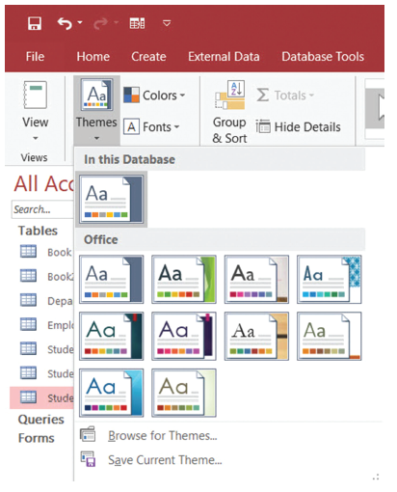
การสร้างรายงานด้วยมุมมองการออกแบบ
1.2 คำสั่ง Themes เป็นคำสั่งสำหรับให้เลือกรูปแบบ
รายงานที่โปรแกรมได้ออกแบบไว้เพื่อให้ผู้ออกแบบรายงานได้เลือกใช้ การเลือกให้คลิกที่คำสั่ง Themes จากนั้นเลื่อนมายังรูปแบบที่ต้องการ

Slide 16
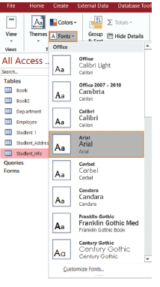
การสร้างรายงานด้วยมุมมองการออกแบบ
1.3 คำสั่ง Fonts เป็นคำสั่งสำหรับเลือกชนิดและรูปแบบตัวอักษรสำหรับคอนโทรลในรายงานสามารถเลือกด้วยการคลิกคำสั่ง Fonts เลื่อนมายังตำแหน่งรูปแบบตัวอักษรที่ต้องการ จากนั้นคลิกหรือเลือกคอนโทรลที่ต้องการตามด้วยเลือกรูปแบบตัวอักษร

Slide 17
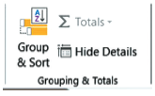
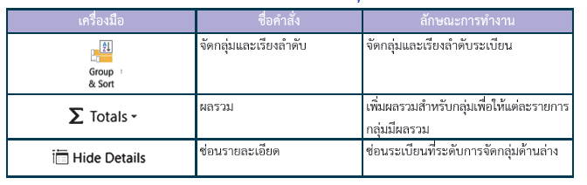
การสร้างรายงานด้วยมุมมองการออกแบบ
1.4 กลุ่มคำสั่งการจัดกลุ่มและผลรวม ประกอบด้วยคำสั่งดังนี้

Slide 18
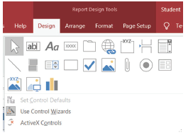
การสร้างรายงานด้วยมุมมองการออกแบบ
1.5 กลุ่มสำหรับการจัดการเกี่ยวกับรายงาน

Slide 19
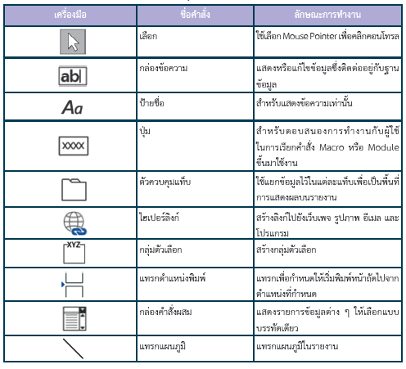
การสร้างรายงานด้วยมุมมองการออกแบบ
1.5 กลุ่มสำหรับการจัดการเกี่ยวกับรายงาน
แถบเครื่องมือมีรายละเอียดดังต่อไปนี้

Slide 20
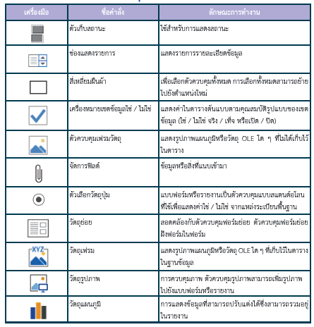
การสร้างรายงานด้วยมุมมองการออกแบบ
1.5 กลุ่มสำหรับการจัดการเกี่ยวกับรายงาน
แถบเครื่องมือมีรายละเอียดดังต่อไปนี้ (ต่อ)

Slide 21

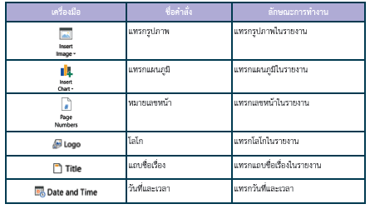
การสร้างรายงานด้วยมุมมองการออกแบบ
1.6 กลุ่มคำสั่งการจัดการหน้ารายงาน
แถบเครื่องมือมีรายละเอียดดังต่อไปนี้

Slide 22

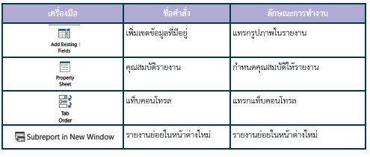
การสร้างรายงานด้วยมุมมองการออกแบบ
1.7 แถบเครื่องมือ
แถบเครื่องมือมีรายละเอียดดังต่อไปนี้

Slide 23
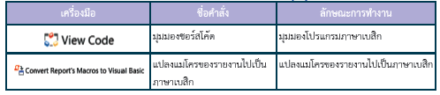
การสร้างรายงานด้วยมุมมองการออกแบบ
1.7 แถบเครื่องมือ
แถบเครื่องมือมีรายละเอียดดังต่อไปนี้ (ต่อ)

Slide 24


การสร้างรายงานด้วยมุมมองการออกแบบ
2. แท็บคำสั่งจัดรูปแบบ ประกอบด้วย 5 กลุ่ม ซึ่งมีรายละเอียดดังต่อไปนี้
2.1 กลุ่มคำสั่งการเลือก (Selection) ประกอบด้วย

Slide 25
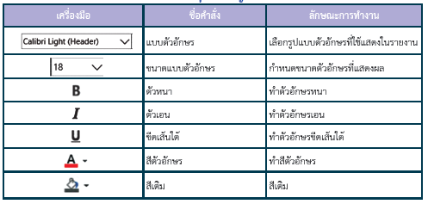
การสร้างรายงานด้วยมุมมองการออกแบบ
2.2 กลุ่มคำสั่งจัดรูปแบบตัวอักษร (Font) ประกอบด้วย

Slide 26
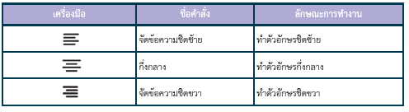
การสร้างรายงานด้วยมุมมองการออกแบบ
2.2 กลุ่มคำสั่งจัดรูปแบบตัวอักษร (Font) ประกอบด้วย (ต่อ)

Slide 27
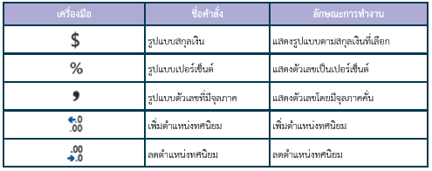
การสร้างรายงานด้วยมุมมองการออกแบบ
2.3 กลุ่มคำสั่งตัวเลข (Number) ประกอบด้วย

Slide 28
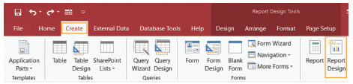
การสร้างรายงานด้วยมุมมองการออกแบบ
จากแท็บคำสั่งต่าง ๆ ที่กล่าวมาแล้วนั้น นำมาสร้างรายงานในมุมมองการออกแบบดังนี้
ตัวอย่าง การทำรายงานข้อมูลของนักเรียนในมุมมองการออกแบบมีลำดับขั้นตอนดังนี้
1. คลิกที่คำสั่ง Create ตามด้วยคลิก Report Design ดังรูป

Slide 29
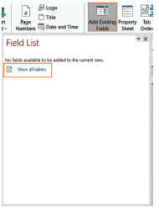
การสร้างรายงานด้วยมุมมองการออกแบบ
ตัวอย่าง การทำรายงานข้อมูลของนักเรียนในมุมมองการออกแบบมีลำดับขั้นตอนดังนี้
2. จากผลการปฏิบัติให้คลิกที่คำสั่ง Add Existing Fields จะเห็นว่าจะมีแท็บ Field List ให้คลิกเลือก Show all tables เพื่อแสดง Field ในแต่ละตาราง

Slide 30
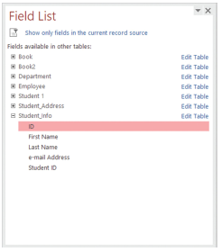
การสร้างรายงานด้วยมุมมองการออกแบบ
ตัวอย่าง การทำรายงานข้อมูลของนักเรียนในมุมมองการออกแบบมีลำดับขั้นตอนดังนี้
3. คลิกหน้าตารางเพื่อแสดงข้อมูล Field หากต้องการเลือก Field ใดให้ดับเบิลคลิกที่ Field นั้น ๆ ตามต้องการทีละ Field จนตรงต่อความต้องการ

Slide 31
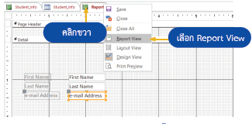

การสร้างรายงานด้วยมุมมองการออกแบบ
ตัวอย่าง การทำรายงานข้อมูลของนักเรียนในมุมมองการออกแบบมีลำดับขั้นตอนดังนี้
4. จากการปฏิบัติจะได้ผลลัพธ์ดังรูป ให้คลิกตรงชื่อไฟล์ Report จากนั้นคลิกที่ Report View
จะได้ผลลัพธ์ดังรูป

Slide 32
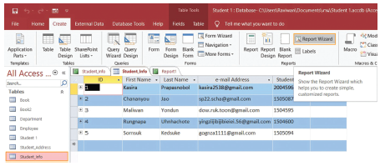
การสร้างรายงานด้วยตัวช่วยสร้าง
1. ดับเบิลคลิกที่ตารางที่ต้องการแล้วไปที่เมนู Create เลือก Report Wizard

Slide 33
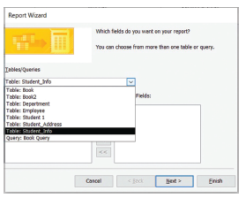
การสร้างรายงานด้วยตัวช่วยสร้าง
2. ผู้ใช้สามารถเปลี่ยนตารางที่ต้องการสร้างรายงานได้โดยคลิกที่ลูกศร drop – down ในช่อง Tables / Queries
เมื่อเลือกตารางแล้ว สามารถเลือก Field ที่ต้องการสร้างรายงานได้โดยการดับเบิลคลิกที่ชื่อ Field หรือคลิกชื่อ Field แล้วคลิกที่ จะเป็นการเพิ่ม Field ที่เลือก หากคลิกที่ จะเป็นการเพิ่ม Field ทั้งหมด

Slide 34
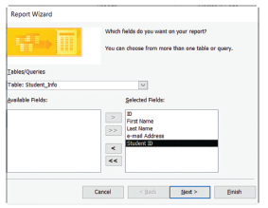
การสร้างรายงานด้วยตัวช่วยสร้าง
3. หลังจากที่เลือก Field แล้ว ผู้ใช้สามารถแก้ไข Field ที่เลือกได้โดยคลิกที่ จะเป็นการนำField ที่เลือกออก หากคลิกที่
จะเป็นการนำ Field ทั้งหมดออก หากได้ Field ที่ต้องการครบถ้วนแล้วคลิกที่ปุ่ม Next

Slide 35
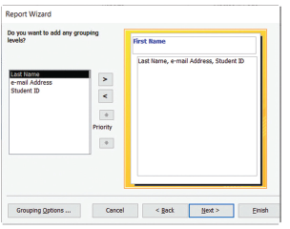
การสร้างรายงานด้วยตัวช่วยสร้าง
4. ในหน้าถัดมาจะเป็นการจัดลำดับของรายงาน โดยเราสามารถเลือกลำดับของ Field ในรายงานได้จากรูปจะเป็นการจัดลำดับให้ Field First Name อยู่ลำดับบนสุด และ Field อื่น ๆ อยู่ในลำดับถัดมา
จากนั้นคลิกที่ Next

Slide 36
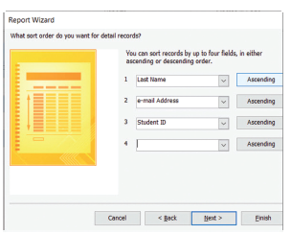
การสร้างรายงานด้วยตัวช่วยสร้าง
5. ในหน้าถัดมาจะเป็นการเรียงลำดับของข้อมูลในแต่ละ Field โดยสามารถเลือกได้ว่าจะเรียงจาก บนลงล่าง (Ascending) หรือล่างขึ้นบน (Descending)
6. ตั้งค่าหน้ากระดาษและการจัดวางกระดาษ จากนั้นคลิก Next

Slide 37
การสร้างรายงานด้วยตัวช่วยสร้าง
สำหรับเค้าโครง (Layout) รายงานมีทางเลือกดังนี้
Columnar เป็นการเรียงเป็นแนวตั้ง
Tabular เป็นการนำเสนอในรูปแบบตาราง
Justified จัดข้อความชิดขอบ
สำหรับการวางแนว (Orientation) รายงานมีทางเลือกดังนี้
Portrait เป็นการนำเสนอรายงานเป็นแนวตั้ง
Landscape เป็นการนำเสนอรายงานเป็นแนวนอน

Slide 38
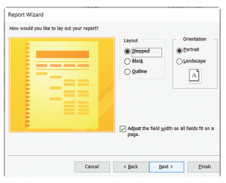
การสร้างรายงานด้วยตัวช่วยสร้าง
ในกรณีที่มีการเลือกลำดับความสำคัญของข้อมูล ตัวเลือก Layout จะเปลี่ยนแปลงไป

Slide 39
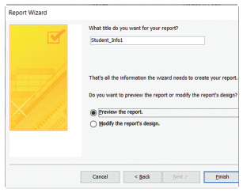
การสร้างรายงานด้วยตัวช่วยสร้าง
7. ในหน้าถัดมาจะเป็นการตั้งชื่อของรายงาน สามารถตั้งชื่อได้โดยการพิมพ์ชื่อลงในช่องว่าง จากนั้นเลือกตัวเลือกทางด้านล่าง โดยจะมี 2 ตัวเลือก คือ
Preview the report.
จะเป็นการดูรูปแบบของรายงานที่สร้าง
Modify the report’s design
จะเป็นการปรับแต่งรูปแบบของรายงาน
เมื่อตั้งชื่อแล้วให้คลิก Finish

Slide 40
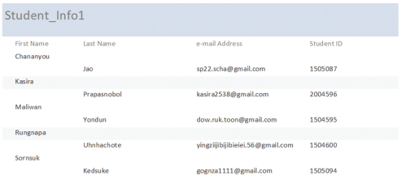
การสร้างรายงานด้วยตัวช่วยสร้าง
8. รายงานที่ได้จะมีรูปแบบดังภาพ

Slide 41
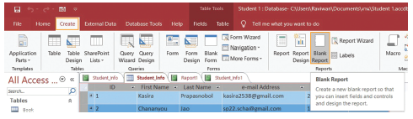
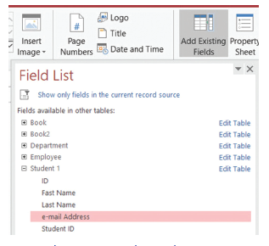
การสร้างรายงานแบบ Blank Report
1. คลิกเมนู Create ตามด้วยคลิก Blank Report
2. เลือก Field ที่ต้องการเพิ่มลงในรายงาน ทำได้โดยการดับเบิลคลิกที่ชื่อ Field

Slide 42
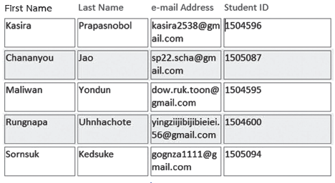
การสร้างรายงานแบบ Blank Report
3. หน้าจอหลังจากเลือก Field เรียบร้อยแล้ว ให้คลิกเลือก Home ตามด้วยคลิก Report View จะได้ผลลัพธ์ดังรูป

Slide 43
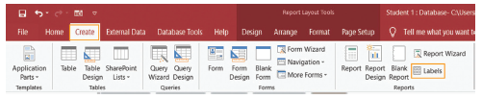
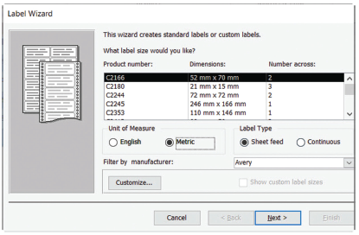
การสร้างรายงานแบบ Label
1. คลิกที่เมนู Create ตามด้วยคลิก Labels
2. ปรับแต่งค่าหน้ากระดาษตามต้องการ จากนั้นคลิกปุ่ม Next

Slide 44
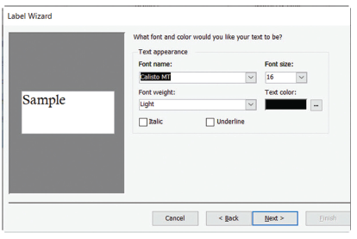
การสร้างรายงานแบบ Label
3. เลือกรูปแบบตัวอักษรและสีตัวอักษรตามต้องการ จากนั้นคลิก Next

Slide 45
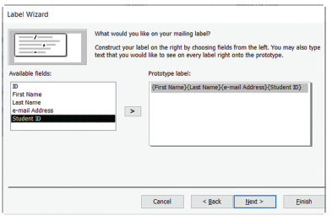
การสร้างรายงานแบบ Label
4. เลือก Field ที่ต้องการแล้วคลิกที่ เพื่อเลือก จากนั้นคลิก Next

Slide 46
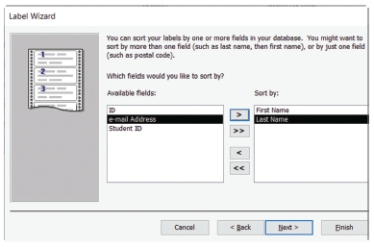
การสร้างรายงานแบบ Label
5. ตั้งค่าการจัดเรียงข้อมูล แล้วคลิก Next

Slide 47
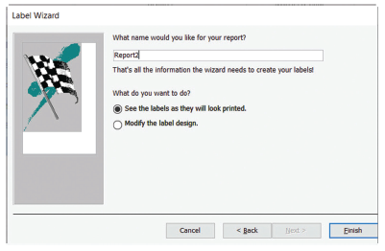
การสร้างรายงานแบบ Label
6. ตั้งชื่อ Label

Slide 48
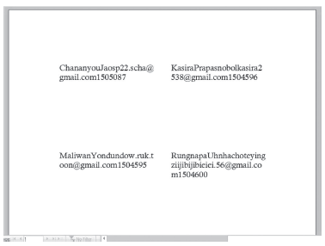
การสร้างรายงานแบบ Label
เมื่อตั้งชื่อเสร็จแล้ว คลิก Next จะได้ผลดังภาพ

